Slide 1



空中课堂
好好学习 助力抗疫
2020春季学期延期开学学习支持资源
济南市教育局
2020年3月

Slide 2
济南市2020年春季学期延期开学网络学习资源
初中历史九年级
第10课 新民主主义革命的开始
（复习）
济南泉景中学 尤轶
济南市教育教学研究院监制

Slide 3
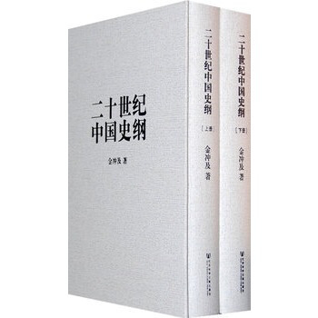
一部二十世纪中国历史中，始终贯穿的鲜明主题是：为实现中华民族的伟大复兴而奋斗。中华民族面对两大历史任务：一个是求得民族独立和人民解放，一个是实现国家的繁荣富强和人民的共同富裕。
——金冲及：《二十世纪中国史纲》

Slide 4
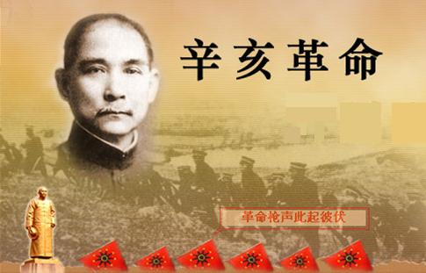
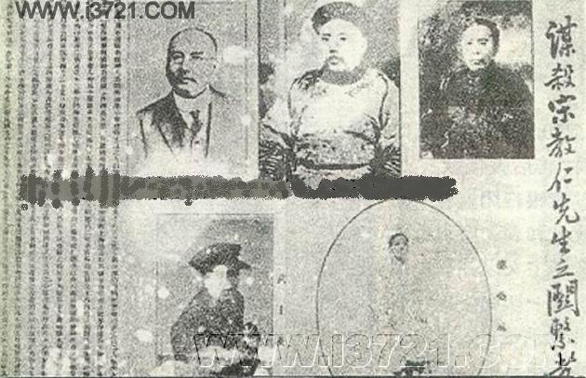
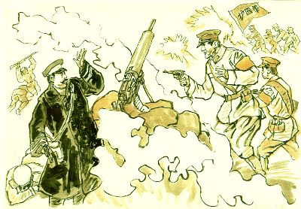
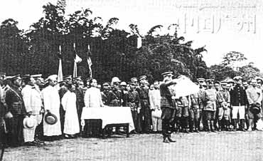
1913年二次革命
1913年二次革命
失败！失败！！
1917年护法运动
1917年护法运动
1915年护国运动

Slide 5
民族危亡，路在何方？
中国再一次期待着新的社会力量寻找先进的理论，
探索新的道路来求得国家独立富强和人民自由幸福。
—— 毛泽东 《论人民民主专政》

Slide 6



新民主主义革命的开始
(1915-1921)

Slide 7
新民主主义革命
领导力量
动力
对象
无产阶级领导的，人民大众的，反对帝国主义、封建主义和官僚资本主义的革命。
——1948年4月1日，毛泽东《在晋绥干部会议上的讲话》

Slide 8
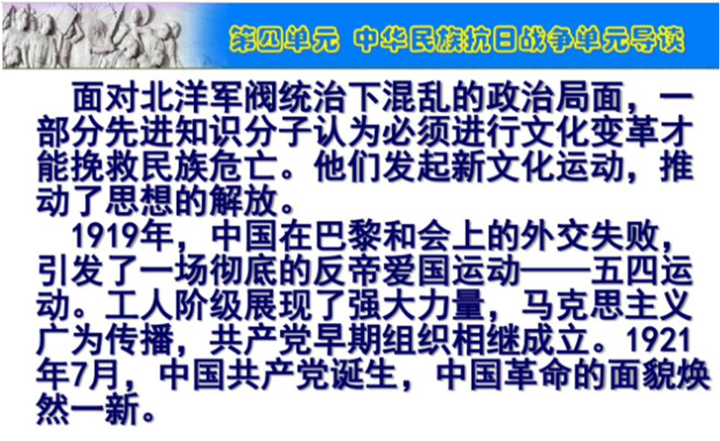
【单元综述】
时间为线索，理清本单元主要大事。
第四单元 新民主主义革命的开始
1915年
创办《青年杂志》 新文化运动开始
1919年
五四运动
1921年
中共“一大”——中国共产党诞生

Slide 9
【单元综述】
新民主主义革命的开始
新文化运动
共产党诞生
五四运动
思想宣传
无产阶级
新思想
新阶级
新政党
1840年
1915年
1919年
1921年
1949年

Slide 10
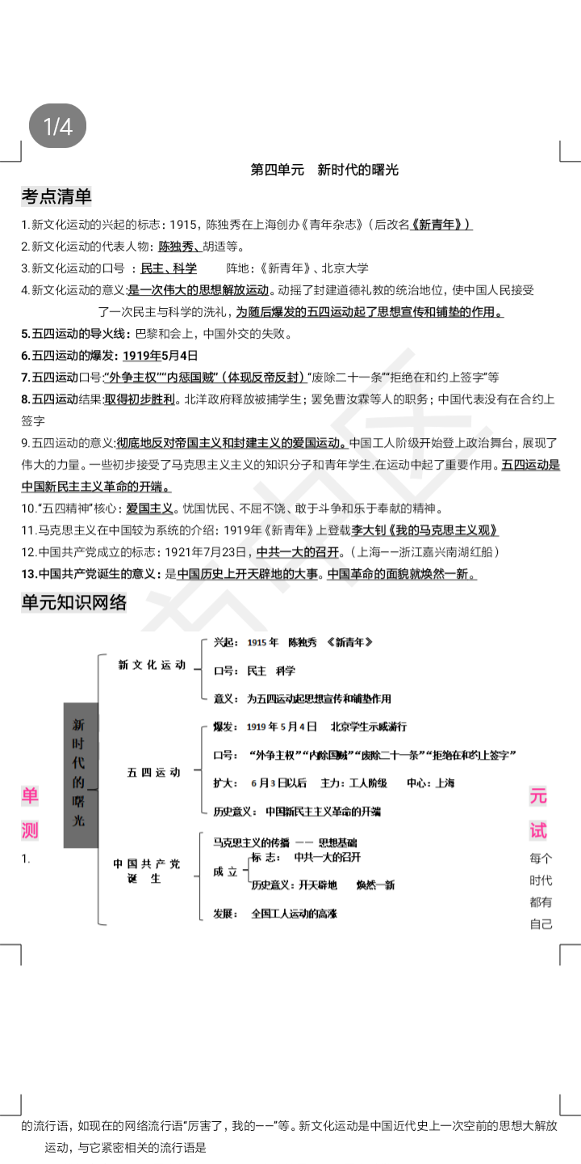
【快速记忆】
限时8分钟

Slide 11
【建构网络】
主张
民主、科学
新文化运动
作用
为五四运动起了思想宣传和铺垫的作用。
新民主主义革命的开始
时间
1919年5月4日
五四运动
“外争主权，内除国贼”
口号
意义
中国新民主主义革命的开端。
标志
意义
1921年中共一大的召开
中国共产党诞生
中国历史上开天辟地的大事。中国革命面貌焕然一新。

Slide 12
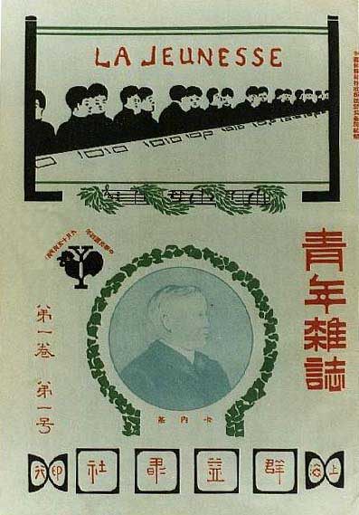
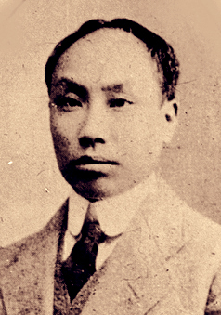
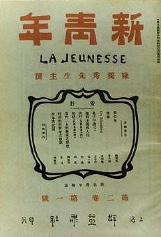
【材料研读】
重点一 新文化运动
新文化运动兴起：
1915，陈独秀在上海创办《青年杂志》（后改名《新青年》）

Slide 13
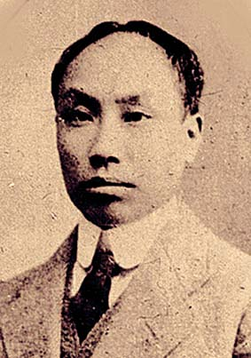
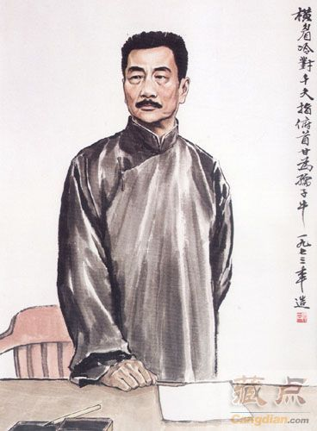
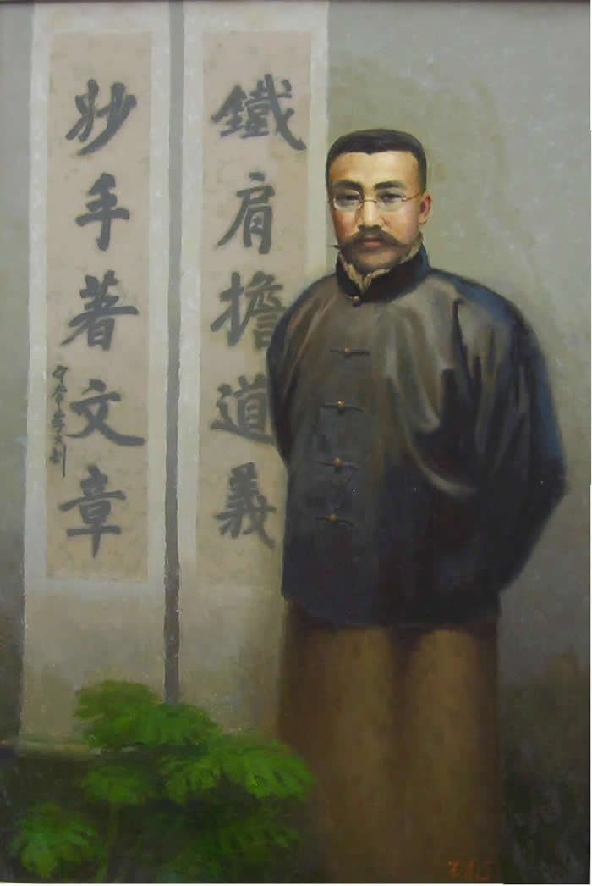
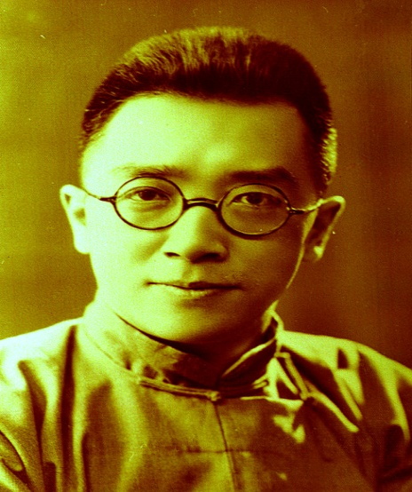
代表人物：
陈独秀
鲁迅
终身以“新青年”自居
“横眉冷对千夫指”
李大钊
胡适
“铁肩担道义，妙手著文章”
获有35个博士学位的“中国自由主义之父”

Slide 14
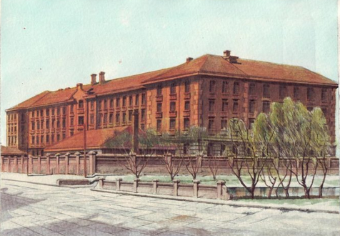
重要阵地
北京大学和《新青年》
北京大学红楼 （20世纪初新文化运动的主要阵地）

Slide 15
“我们现在认定，只有这两位先生可以救治中国政治上、道德上、学术上、思想上一切黑暗。”
——陈独秀《新青年》
民主
科学
Democracy
Science
(德先生) (赛先生)

Slide 16
新文化运动“新”在何处？
陈独秀
《青年杂志》创刊
李大钊《我的马克思主义观》
《新青年》上颂扬十月革命
1915年
1918年
前 期
后 期
四提倡四反对
宣传马克思主义
彻底批判封建思想
一次伟大的思想解放运动。为五四运动起了思想宣传和铺垫的作用。

Slide 17
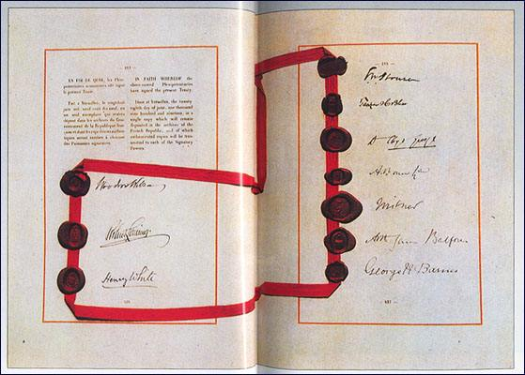
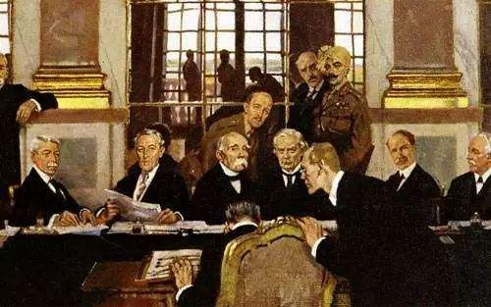
重点二 五四运动
五四运动导火线
巴黎和会上，中国外交的失败。

Slide 18
五四运动的杰出意义，在于它带着为辛亥革命还不曾有的新姿态---彻底地不妥协地反帝反封建。
——毛泽东《新民主主义论》
五四运动的性质：
彻底地反对帝国主义和封建主义的爱国运动。
反帝
反封
1、“外争主权，内除国贼”
2、“誓死力争，还我青岛”
3、废除“二十一条”
4、拒绝在“和约”上签字
爱国
彻底

Slide 19
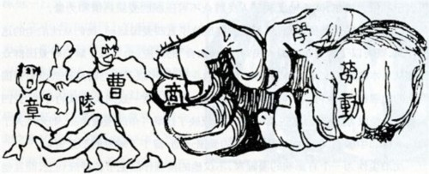
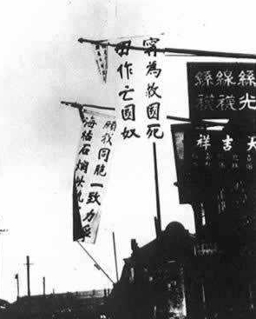
"五四"时的上海街头
工、学、商打倒曹、陆、章（漫画传单）
1919年沈泊尘作
五四运动发生了什么变化？
主力 工人阶级 中心 上海
“五四运动既是第一次历史巨变的补课，
也是第二次历史巨变的新起点。”
—彭明《五四运动史》
新起点：
新民主主义革命的开端

Slide 20

中国近代史
晚清时期
民国时期
鸦片战争
五四运动
新中国成立
1840年
1919年
1949年
旧民主主义革命时期
新民主主义革命时期
（资产阶级领导）
（无产阶级领导）
反对帝国主义、封建主义

Slide 21
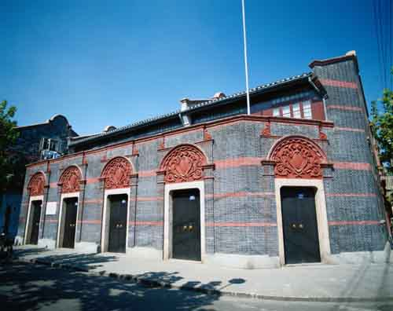
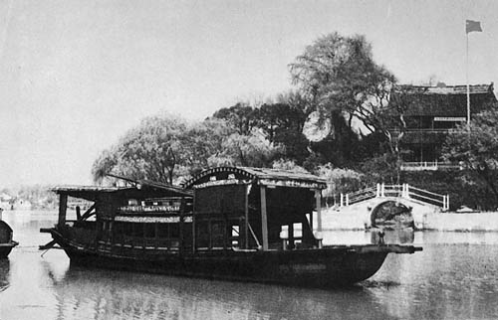
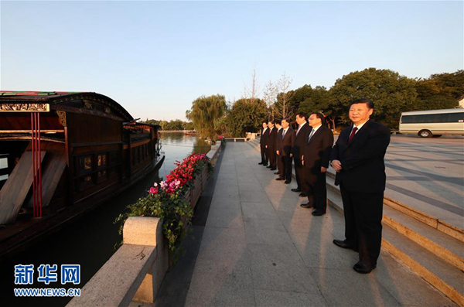
重点三 中国共产党诞生
1921年中共一大的召开
上海
浙江嘉兴南湖

Slide 22
中共一大
党的名称
党的任务：
中心任务：
领导机构：
意义：
中国共产党
推翻资产阶级、建立无产阶级专政，消灭阶级差别，实现共产主义
领导工人运动
选举产生了中央局，陈独秀为书记
正式宣告了中国共产党的成立
标志中国共产党的诞生

Slide 23
辛亥革命后，中国人民革命的洪流汹涌澎湃、势不可挡。新文化运动、五四运动相继爆发。不久在马克思列宁主义同中国工人相结合的过程中，中国共产党诞生了。从此，中国人民革命进入了崭新的发展阶段。
--江泽民《在纪念辛亥革命九十周年大会上的讲话》
中国共产党诞生的历史意义：
中国共产党的诞生，是中国历史上开天辟地的大事。自从有了中国共产党，中国革命的面貌就焕然一新了。

Slide 24


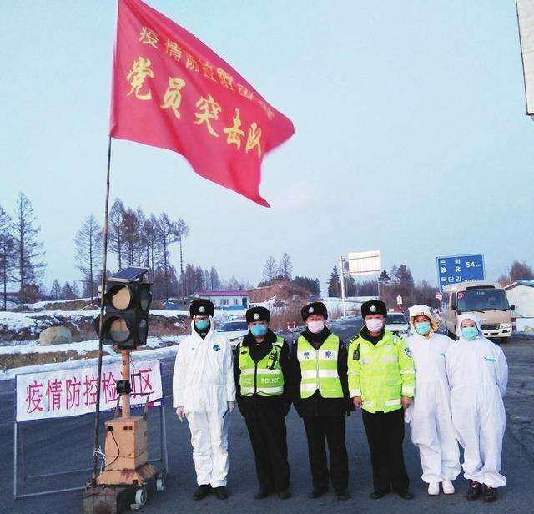
中国共产党始终走在时代前列

Slide 25
【实战演练】
请大家10分钟完成当堂检测
1.陈独秀在《本志罪案之答辩书》中认为“西洋人因为拥护德先生和赛先生，闹了多少事，流了多少血，才渐渐从黑暗中把他们救出，引到光明世界。我们现在认定只有这两位先生，可以救治中国政治上道德上学术上思想上一切的黑暗。”
问题：材料中陈独秀提出的“德先生”和“赛先生”分别指什么？陈独秀等人为拥护“德先生”“赛先生”掀起了一场什么运动？
“德先生”和“赛先生”：民主和科学
运动：新文化运动

Slide 26
2. 徐中约说：“《新青年》和《新潮》以及包括《每周评论》在内的许多其他杂志，对传统主义的堡垒——旧文学、旧道德、旧式人际关系和儒家——发动了全面攻击……”作者评述的是哪一运动？此次运动在历史中的地位与作用如何？
运动：新文化运动
地位与作用：是一次伟大的思想解放运动。为随后爆发的五四运动起了思想宣传和铺垫的作用。

Slide 27
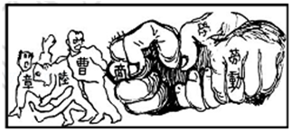
3. 政治漫画将过去的人、事以精妙的艺术形式进入了人类记忆的空间。下图漫画反映的事件是？
事件：五四运动
4. 《百年中国》解说词中提到“1921年注定照耀史册，它并非世纪起点的标志，却是一个全新时代的开始，以毛泽东为代表的中国共产党人总结经验，上下求索，终于找到了一条使中国走向民族独立和人民解放的正确革命道路，取得了新民主主义革命的伟大胜利。”
问题：材料中认为“1921年是全新时代的开端”是因为这一年发生了什么重大事件？此事件对中国历史造成怎样的影响？
事件：1921年中共一大，中国共产党成立
影响:中国共产党的诞生，是中国历史上开天辟地的大事。自从有了中国共产党，中国革命的面貌就焕然一新了。

Slide 28
5.历史必将铭记这样一些历尽百年沧桑的上海地标——“这一开天辟地的大事件，距离上海开埠78 年，距离辛亥革命10 年，距离五四运动2 年……青砖黛瓦的石库门建筑与海纳百川的远东大都市上海，一同见证了浩浩荡荡的红色巨流。”材料中这一“大事件”是指什么？
“大事件”是指：中国共产党成立

Slide 29
6.阅读材料，回答问题：
材料一
（1）．上面是某同学对“近代思想”研究型学习的成果表，请你在表格的空白处填上相应的内容，帮助他完成该专题的学习任务。
书籍、报刊 | 代表人物 | 思想主张
《海国图志》 | 魏源 | 师夷长技（或师夷长技以制夷）
《中外纪闻》 | 康有为（梁启超、谭嗣同） | 维新变法
《民报》 | 孙中山 | 三民主义
《新青年》 | 陈独秀 | ①
《每周评论》 | ② | 宣传马克思主义
（1）① 民主、科学； ②李大钊

Slide 30
材料二 关于新文化运动的评价问题，学术界主要有2种观点：
毛泽东在评价新文化运动时说，“那时的许多领导人物，还没有马克思主义的批判精神，他们使用的方法，一般还是资产阶级的方法，即形式主义的方法……他们对于现状，对于历史，对于外国事务……所谓怀旧是绝对的坏，一切皆坏；所谓好就是绝对的好，一切皆好。”
龚书铎在《正确评价新文化运动》一文中这样写道： 新文化运动是中国近代历史发展的必然，不是非理性“情绪的宣泄”，它集中批判旧思想，旧传统，提倡民主与科学，马克思主义在中国的广泛传播，并逐渐在思想领域占据主导地位，是新发展到后期的一个显著特征。
（2）.请分别概括归纳以上两种（两个人）观点，并结合所学知识表明你的态度说明理由。
认同第一个观点：提出打倒孔家店，全盘否定儒家思想。
认同第二个观点：提倡民主与科学，向尊孔复古的逆流展开猛烈进攻，在社会上掀起思想解放潮流。
（2） 毛泽东观点：新文化运动对事物存在绝对肯定或绝对否定的偏向；
龚书铎观点：新文化运动宣传新思想，批判旧思想，提倡民主与科学，促进马克思主义在中国的传播。

Slide 31
温馨提示
1.带着问题看材料，提取材料里相关信息
2.划出关键词，明确答什么。限定词，明确怎么答
3.段落化答题，书写工整，不写错别字。
4.关键是基础知识的熟练背诵掌握

Slide 32
从历史认知的角度来看，新时代意味着不同以往的新突破、新跨越，人们突破原有认知的局限，打开了新的历史进程，来到了一个未曾到过的新阶段。

Slide 33
制作单位：济南泉景中学
录制时间：2020年2月

